Slide 1
LIETUVOS JŪRŲ KROVOS KOMPANIJŲ ASOCIACIJOS
METINĖ VEIKLOS ATASKAITA
2023 metai

Slide 2
Prezidento žodis
Gerbiamieji,
Atsigręžus į praėjusius metus apima dvejopi jausmai. Viena vertus, 2023-ųjų turbūt nepavadinsime proveržio metais, nes Klaipėdos uosto krovos apyvarta ir toliau mažėjo. Kita vertus, kritimas buvo nuosaikesnis nei prognozavome, o Klaipėdos uosto krovos kompanijos ir vėl demonstravo atsparumą ir gebėjimą prisitaikyti.
Nepaisant sudėtingos verslo aplinkos, neapibrėžtumo pasaulinėse rinkose ir toliau nuosekliai dirbome, kūrėme, investavome, ieškojome naujų veiklos galimybių ir užtikrintai žengėme pirmyn iškilusias kliūtis paversdami naujais laimėjimais.
Praėjusiais metais daug dėmesio skyrėme ir tvarumo darbotvarkei. Krovos kompanijos diegė nemažai naujovių, prisidedančių prie darnos su aplinka, investavo į šiuolaikines ir aplinkai draugiškas technologijas. Didžiąją dalį savo veiklų vykdydami Klaipėdoje esame svarbi šio miesto ekosistemos dalis, todėl ir toliau buvome socialiai atsakingi, prisidėjome prie gerovės ir darnos mieste didėjimo.
2023-iuosius žymėjo ir LJKKA prezidento rinkimai, kuriuose buvau perrinktas antrai kadencijai bei prisiėmiau atsakomybę tęsti darbus sprendžiant uosto kompanijoms aktualius klausimus bei siekiant užtikrinti palankias sąlygas jų veiklai. Pernai ir toliau susitelkėme į socialinio dialogo stiprinimą, atstovaujant LJKKA narių interesams, siekėme, kad jūrinis verslas turėtų geresnes sąlygas aktyviai dalyvauti teisėkūroje, jog formuojant valstybės transporto ir tranzito politikos tikslus būtų atsižvelgiama į mūsų nuomonę bei siūlymus.
Asociacijos balsas tampa vis svarbesnis tiek bendraujant su vietos, tiek su valstybės valdžios institucijomis. Ir tai yra bendras mūsų visų pasiekimas, nes asociacijos veiklos sėkmė ir perspektyvos priklauso nuo visų narių įsitraukimo ir aktyvumo.
Todėl ypatingai džiugina pernai išaugusios mūsų narių gretos. 2023-iųjų metų pabaigoje LJKKA gretas papildė trys nauji asocijuoti nariai: Lietuvos nacionalinė ekspeditorių asociacija (LINEKA), Lietuvos laivybos agentų ir ekspeditorių asociacija (LLAEA), Lietuvos laivų statytojų ir remontininkų asociacija (LLRSA). Šiuo metu mūsų asociacija vienija dvylika Klaipėdos uoste veikiančių įmonių bei penkis asocijuotus narius, tarp kurių be naujai prisijungusių trijų asociacijų dar yra Klaipėdos universitetas, Lietuvos aukštoji jūreivystės mokykla bei VšĮ Klaipėdos laivybos tyrimų centras.
Norėčiau padėkoti kiekvienam Jūsų, jog esate su mūsų asociacija, tik veikdami kartu galime pasiekti daugiau.
Detaliau susipažinti su nuveiktais darbais kviečiu peržvelgiant metinę LJKKA veiklos ataskaitą.
LJKKA prezidentas Vaidotas Šileika

Slide 3
LJKKA
nariai
LJKKA atstovauja 12 kompanijų ir 6 asocijuotiems nariams
Tikrieji nariai:
AB „Klaipėdos nafta“
UAB „Krovinių terminalas“
AB „Klaipėdos jūrų krovinių kompanija“
UAB Klaipėdos jūrų krovinių kompanija „Bega“
UAB Centrinis Klaipėdos terminalas
LKAB „Klaipėdos Smeltė“
UAB Klaipėdos konteinerių terminalas
AB Vakarų laivų gamykla
UAB „Vakarų krova“
UAB Malkų įlankos terminalas
AB „Smiltynės perkėla“
UAB „Klaipėdos laivų remontas“
Asocijuotieji nariai:
Klaipėdos universitetas
Lietuvos aukštoji jūreivystės mokykla
VšĮ „Klaipėdos laivybos tyrimų centras”
LIETUVOS NACIONALINĖ LOGISTŲ IR EKSPEDITORIŲ ASOCIACIJA „lineka“
LIETUVOS LAIVYBOS AGENTŲ IR EKSPEDITORIŲ ASOCIACIJA
LIETUVOS LAIVŲ STATYTOJŲ IR REMONTININKŲ ASOCIACIJA
*2023 m. IV ketv. duomenys pateikiami remiantis Sodros atvirais įmonių duomenimis

Slide 4
LJKKA veikla
2023 M.
11 tarybos posėdžių
4 visuotiniai narių susirinkimai
8 SPECIALIZUOTŲ KOMITETŲ POSĖDŽIAI
7 pasiūlymAI
teisėkūrai
32 atstovų tarybų ir darbo grupių posėdžiai
36 renginiai ir pristatymai
14 susitikimų su valdžios institucijų ir verslo atstovais
18 pasitarimų su valstybės ir savivaldybės institucijų atstovais

Slide 5
LJKKA komitetai
TEISĖS
Posėdžiui pirmininkauja jo iniciatorius
TECHNIKOS IR INFRASTRUKTŪROS
Pirmininkas Kornelijus Kerpė
EKONOMIKOS IR FINANSŲ
Pirmininkas Vytautas Pikturna
TVARIOS APLINKOS
Pirmininkas Karolis Narkus

Slide 6
komitetuose nagrinėti klausimai
TEISĖS KOMITETAS
KVJUD pertvarkymo į AB galimos pasekmės LJKKA nariams
Dėl SAZ įregistravimo problematikos
Dėl Klaipėdos valstybinio jūrų uosto žemės nuomos sutarties tipinės formos
Dėl ypatingos valstybinės svarbos statuso suteikimo Klaipėdos jūrų uostui
Dėl KVJUD nustatytos žemės valdytojo pareigos tikslinti kadastrinius duomenis
Dėl Klaipėdos valstybinio jūrų uosto naudojimo taisyklių
TECHNIKOS IRINFRASTRUKTŪROS KOMITETAS
Dėl elektros energijos tiekimo laivams ir terminalams
Dėl statybą leidžiančių dokumentų išdavimo tvarkos KVJU
Ekonomikos ir finansų KOMITETAS
Dėl elektros energijos kainų
Dėl uosto kompanijų veiklos ekonominio efekto
Tvarios aplinkos KOMITETAS
Dėl paviršinių nuotekų išleidimo į aplinką reglamentavimo Klaipėdos uoste
Dėl žaliojo uosto koncepcijos įgyvendinimo veiksmų plano
Dėl PERS standarto diegimo KVJU
Dėl KVJUD savitarpio pagalbos sutarties
Žmogiškųjų išteklių KOMITETAS
Dėl išsilavinimo reikalavimų darbo kranais organizavimui
Dėl studijų progamos „Uosto ir laivybos valdymas“ vertinimo

Slide 7
Oficialių pozicijų rengimas
Rengti, teikti pasiūlymai:
Dėl krovos įsipareigojimų vykdymo
Dėl Klaipėdos universiteto dalyvavimo kolegijų pertvarkyme
Dėl susidariusios padėties vežant krovinius Lietuvos geležinkeliais
Dėl Klaipėdos valstybinio jūrų uosto žemės nuomos sutarties formos
Dėl Klaipėdos valstybinio jūrų uosto naudojimo taisyklių
Dėl Lietuvos aukštosios jūreivystės mokyklos reorganizavimo
Dėl savitarpio pagalbos sutarties (tarp KVJUD ir uosto krovos kompanijų)
Dėl sausumos vėjo jėgainių komponentų gabenimo per Klaipėdos uostą
Dėl AB „LTG cargo“ paslaugų įkainių

Slide 8
LJKKA interesų atstovavimas vietos savivaldos, regioniniu ir nacionaliniu mastu
LJKKA atstovaujama:
- Klaipėdos valstybinio jūrų uosto taryba
- Klaipėdos valstybinio jūrų uosto plėtojimo taryba
- Lietuvos Respublikos jūrų uostų apsaugos komitetas
- Transporto dekarbonizacijos darbo grupė prie Lietuvos Respublikos aplinkos ministerijos
- Lietuvos Respublikos susisiekimo ministerijos patariamoji taryba jūrinio transporto sektoriaus aktualiems klausimams spręsti
- AB Klaipėdos valstybinio jūrų uosto direkcijos darbo grupė pietinės uosto dalies sausumos susisiekimo mazgo sprendinių analizei atlikti
- Klaipėdos teritorinės muitinės Konsultacinis pakomitetis
- Darbo grupė bendriems Klaipėdos miesto ir Klaipėdos valstybinio jūrų uosto klausimams nagrinėti 2019-2023 metų Savivaldybės tarybos kadencijos laikotarpiui
- Klaipėdos miesto savivaldybės aplinkos apsaugos darbo grupė Klaipėdos miesto savivaldybės 2021–2030 metų strateginio plėtros plano projektui parengti
- Darbo grupė Klaipėdos miesto savivaldybės 2021–2030 metų strateginio plėtros plano projektui parengti
- Klaipėdos miesto akademinių reikalų taryba prie Klaipėdos miesto savivaldybės tarybos
- Darbo grupė Klaipėdos miesto savivaldybės triukšmo prevencijos veiksmų plano 2019-2023 m. įgyvendinimui ir vertinimui
- Lietuvos pramoninkų konfederacijos komitetai
- FEPORT komitetai

Slide 9
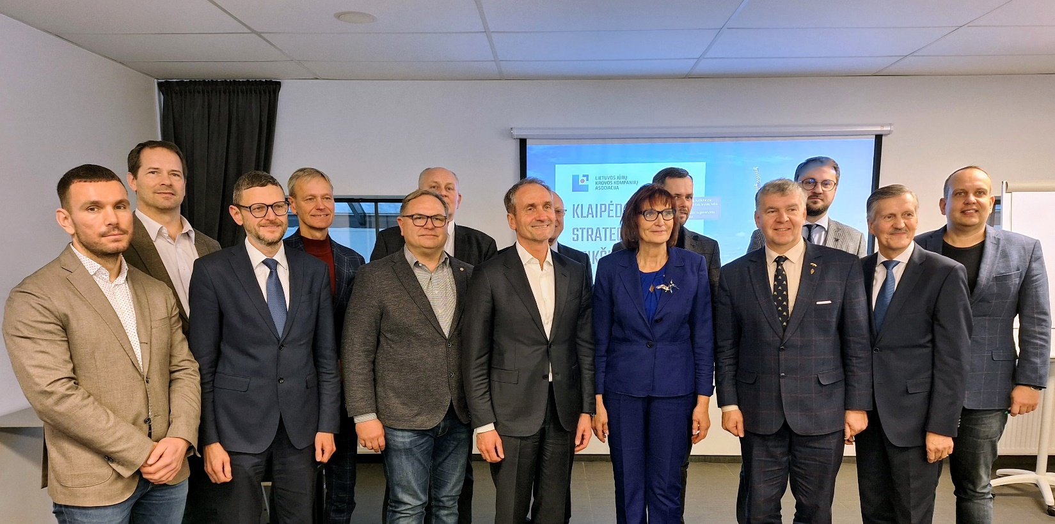
Bendradarbiavimas su politikais, valdžios institucijomis, partneriais
2023 m. gegužės 19 d. Lietuvos Respublikos Seime įvyko jūrinio verslo ir politikos forumas „Jūra – Lietuvos saugumui ir pažangai“, kurio viena iš organizatorių buvo LJKKA. Šis forumas, jau antrasis, vertinamas kaip svarbus žingsnis Lietuvos jūrinės strategijos kūrimo link.
2023 m. birželio 12-16 d. LJKKA kartu su Lietuvos diplomatinėmis atstovybėmis organizavo verslo misiją į Skandinavijos jūrų uostus. LJKKA nariai kartu su KVJUD, KU ir LAJM atstovais aplankė Kopenhagos, Stokholmo, Helsinkio, Haminos Kotkos uostus, susipažino su pažangiausių uostų terminalų veikla.
2023 m. liepos 28 d. LJKKA įvyko narių susitikimas su KVJUD stebėtojų tarybos nariais. Po susitikimo svečiai apsilankė uosto kompanijose, kurių vadovai supažindino su kompanijų veikla, technologiniais sprendimais, aktualiomis problemomis.
2023 m. gruodžio 11 d. LJKKA priėmė LRS Jūrinių reikalų komisijos išvažiuojamojo posėdžio dalyvius (notraukoje). Svarstyti klausimai dėl galimybės pripažinti Klaipėdos uostą valstybinės svarbos ekonominiu projektu ir dėl Transeuropinio transporto tinklo projektų Klaipėdos uoste pripažinimo ypatingos valstybinės svarbos projektais.

Slide 10
Veiklos viešinimas ir įvaizdis
Siekiant didinti LJKKA žinomumą bei stiprinti asociacijos kaip sektoriaus lyderės įvaizdį, 2022 m. surengtos 2 spaudos konferencijos, kurių metu žiniasklaidos atstovai supažindinti su LJKKA aktualijomis bei jūrinio verslo sektoriaus rezultatais.
Surengtose spaudos konferencijose savo įžvalgomis dalinosi svečiai-ekspertai: LKAB „Klaipėdos Smeltė“ generalinis direktorius Rimantas Juška, UAB Centrinio Klaipėdos terminalo generalinis direktorius Karolis Grigalauskas.
LJKKA pateikta informacija dalijosi didžiausios Lietuvos žiniasklaidos priemonės: BNS, LRT, LNK televizija, TV3 televizija, „Lietuvos ryto“ televizija, „Verslo žinios“, naujienų portalai „Delfi“, „15 min.“, „alfa.lt“, „Atvira Klaipėda“, dienraščiai „Vakarų ekspresas“, „Klaipėda“, radijo stotis „Laluna“ ir kt.

Slide 11
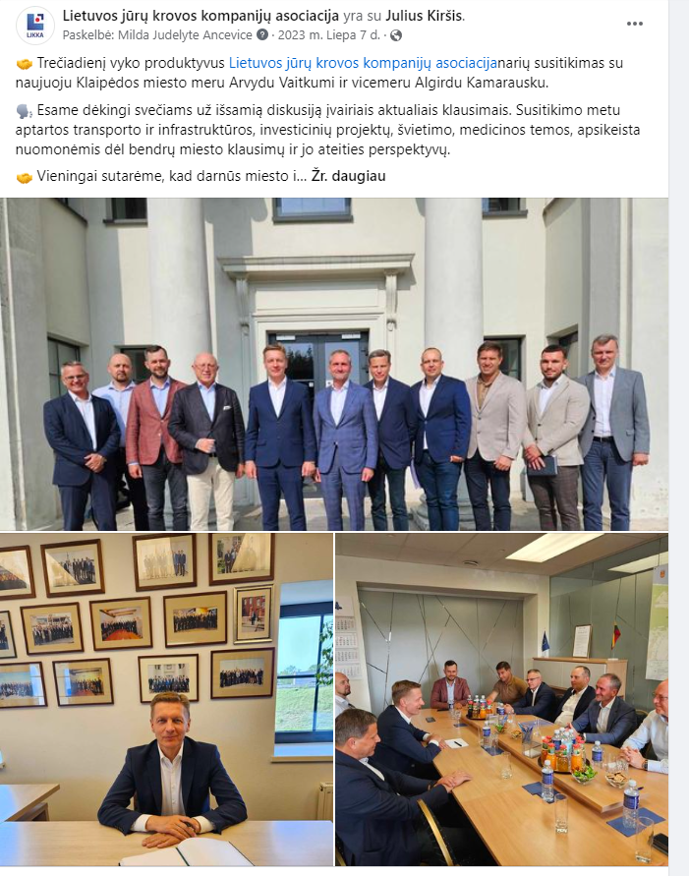
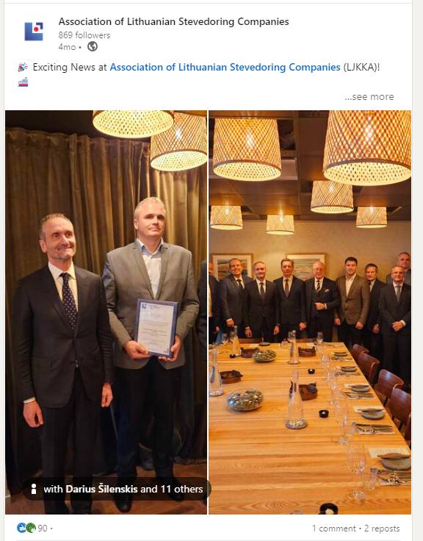
SOCIALINIAI TINKLAI:
LJKKA paskyra Facebook:
Nuo 488 sekėjų
Iki 529 sekėjų
68 įrašai per metus
vidutiniškai 5 įrašai per mėnesį
LJKKA paskyra Linkedin:
Nuo 640 sekėjų
Iki 867 sekėjų
69 įrašai per metus
vidutiniškai 5 įrašai per mėnesį
Be įprastinės komunikacijos LJKKA Facebook ir Linkedin paskyrose, kas ketvirtį platintas LJKKA naujienlaiškis partneriams.
Daugiausiai reakcijų sulaukę įrašai Facebook ir Linkedin:
Tarp populiariausių Facebook įrašų – žinutė apie LJKKA narių susitikimą su naujuoju Klaipėdos miesto meru Arvydu Vaitkumi ir vicemeru Algirdu Kamarausku.
Tarp populiariausių Linkedin įrašų – žinutė apie LJKKA gretas papildžiusius tris naujus asocijuotus narius.

Slide 12
LJKKA tikslai ir uždaviniai
Atstovaujame asociacijos narių interesus, siekiame užtikrinti palankias sąlygas uosto industrijai. Sprendžiame uosto veiklos ir plėtros klausimus, glaudžiai bendradarbiaudami su valstybės ir vietos valdžios institucijomis. Kartu su savo nariais einame Žaliojo kurso kryptimi, dalyvaujame įgyvendinant projektus, kurie padeda plėtoti išmanų ir aplinkai draugišką uostą, gerinti aplinkos kokybę, mažinti energetinių išteklių sunaudojimą.
Išoriniai tikslai:
- Gerinti sąlygas jūriniam verslui aktyviai dalyvaujant teisėkūroje
- Aktyviai dalyvauti socialiniame dialoge
- Didinti LJKKA žinomumą
- Plėtoti santykius su vietinėmis ir tarptautinėmis verslo organizacijomis
Vidiniai tikslai:
- Užtikrinti aktyvų ir kompetentingą LJKKA atstovavimą
- Aktyvinti LJKKA komitetų veiklą
- Skatinti aukščiausių aplinkosaugos, socialinių ir valdysenos (ESG) standartų diegimą
- Formuoti teigiamą Klaipėdos uosto ir krovos kompanijų įvaizdį

Slide 13
SUŽINOKITE VISAS NAUJIENAS PIRMIEJI – SEKITE MUS
KONTAKTAI
Nemuno g. 51,
91190 Klaipėda
+370 620 76691
info@ljkka.lt
www.ljkka.lt
Įmonės kodas 141833858

